Slide 1
SQL 쿼리 검수 프로세스
2009. 05 . 27
시스템 운영팀 김태우

Slide 2
목차
1.개요
2.SQL 튜닝/검수 기준
3.SQL 검수 대상 확인
-오렌지 Tool Plan View
-SQL Trace Script
4.SQL분석 결과 설명
5.통계정보 수집 필요성
6.1 SQL 튜닝 요청 진행 단계
6.2 SQL ID 명명 규칙
6.3 업무 영역 구분
6.4 요청 양식

Slide 3

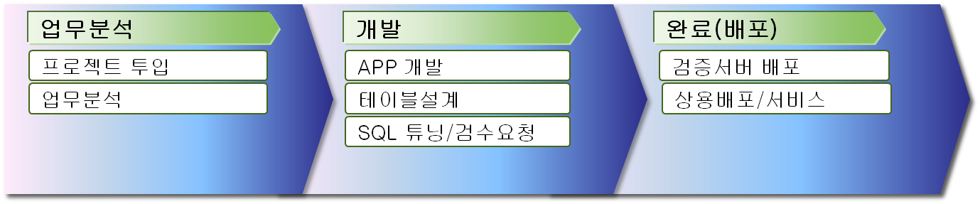

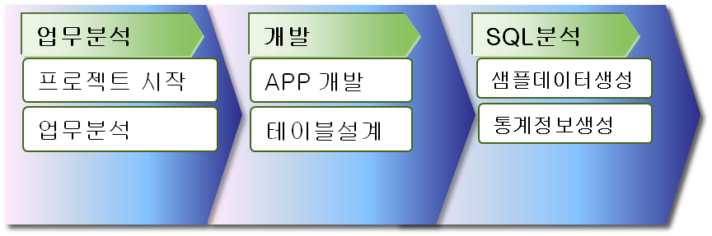
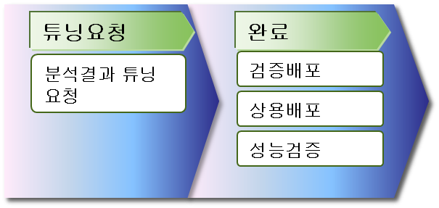
1. 개요
SQL 검수 및 튜닝이 필요한 대상을 사전 식별하고, SQL 전수 검사가 불가능한 현재 상황에 의해 튜닝이 필요한 대상 선정을 프로젝트 개발 단계에서 사전 확인하여 배포후 성능 저하를 최소화 하고자 함.
SQL분석
튜닝완료
개발자 교육
*교육내용(개발가이드, 설계가이드,효율적인 SQL작성법)

Slide 4
2. SQL 튜닝/검수 대상 기준
구분 | FRONT | SO | BO | ONLINE BATCH (일 5회 이상 실행) | BATCH (일 1회 ~ 5회 실행)
수행시간(초) | 1이하 | 1~3 | 2-6
Read I/O(block) | 3,000 | 7,000 | 10,000 | Total 30,000 단위SQL : 15,000 이하
Access RowCount | 100이하 | 1000 이하 | 1000 이하
Parallel Query 사용여부 | N | N | N | Y | Y
Group Function 사용여부 | Min, Max,Count 부분처리후 사용 허용 | Y | Y | Y | Y
*각 업무별 전반적인 최대치를 기준. 해당 수치 이상일 경우 튜닝요청
예) Front SQL쿼리 trace 수행 결과 쿼리가 1초이상 이거나 3000 block 일 경우 검수 요청

Slide 5
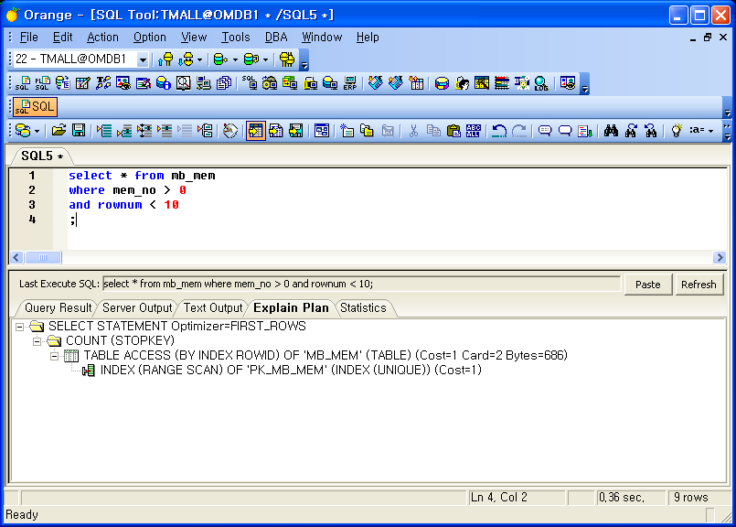
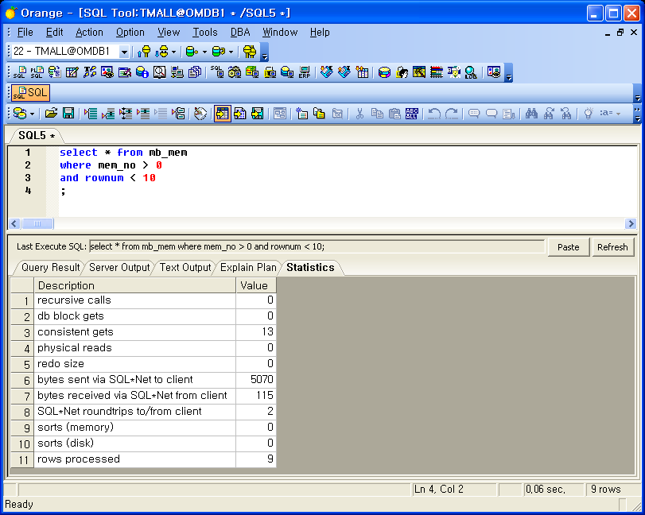
3.1 SQL 검수 대상 확인(오렌지 Tool)
오렌지 Plan Tool & Statistics 조회
1.오렌지 SQL Tool에서 쿼리실행
2.Explain Plan Tab 선택후 쿼리 플랜 확인
3.Statistics Tab 선택후 아래 항목 확인
*consistent gets : Trace 실행시 Query, Current 항목과 동일

Slide 6
3.2 SQL 검수 대상 확인(Traace 분석 방법)
SSH 220.103.232.120 스테이징 DB 접속 (ID : devstg , PWD : 1234 (초기 접속후 pwd 변경)
[omstgdb:TMALL:/home/devstg/dev]
home/devstg/dev]
sql
검증대상 SQL 업로드
trace
실행결과 저장
[omstgdb:TMALL:/home/devstg/dev] tk input.sql output.prf
select *
from
mb_mem where mem_no > 99990 and rownum < 11
call count cpu elapsed disk query current rows
------- ------ -------- ---------- ---------- ---------- ---------- ----------
Parse 1 0.00 0.00 0 0 0 0
Execute 1 0.00 0.00 0 0 0 0
Fetch 2 0.00 0.00 0 14 0 10
------- ------ -------- ---------- ---------- ---------- ---------- ----------
total 4 0.00 0.00 0 14 0 10
Misses in library cache during parse: 0
Optimizer mode: FIRST_ROWS
Parsing user id: 120
Rows Row Source Operation
------- ---------------------------------------------------
10 COUNT STOPKEY (cr=14 pr=0 pw=0 time=164 us)
10 TABLE ACCESS BY INDEX ROWID MB_MEM (cr=14 pr=0 pw=0 time=131 us)
10 INDEX RANGE SCAN PK_MB_MEM (cr=4 pr=0 pw=0 time=97 us)(object id 278968)
Connect DB
Trace 설정
SQL 실행 / 종료
Trace 파일 변형
Trace 결과 출력
확인

Slide 7
3.3 SQL 검수 대상 확인(Traace 분석 방법/환경설정)
SSH 220.103.232.120 스테이징 DB 접속 (ID : dev01~dev60 , PWD : 12345678
dev10 ~ dev60 계정은 아래와 같이 쉘스크립트 편집 실행 후 사용
[omstgdb:TMALL:/home/dev10/dev] ls
run_tk.sh source sql tk tk.sql tkp.sh trace
tk, tk.sql, tkp.sh 3개 파일을 각 계정ID에 따른 수정
1.tk파일 수정
[omstgdb:TMALL:/home/dev10/dev] vi tk
umask 000
USER=tmall
PASSWORD=tmall#stg1
sqlplus <<EOF
$USER/$PASSWORD
alter session set timed_statistics=true;
alter session set events '10046 trace name context forever, level 12';
exec DBMS_APPLICATION_INFO.SET_MODULE('dev01','');
start sql/$1
2.tk.sql 파일 수정
[omstgdb:TMALL:/home/dev10/dev] vi tk.sql
set heading off
set timing off
set feedback off
set line 200
spool run_tk.sh
SELECT 'cp /oracle/log/TMALL/udump/tmall_ora_'||proc.spid||'.trc trace/$1.trc'
FROM v$session sess, v$process proc
WHERE sess.paddr = proc.addr and sess.module='dev01';
select 'sh tkp.sh trace/$1' from dual;
select 'vi trace/$1.prf' from dual;
spool off
exit
3.tkp.sh 수정
[omstgdb:TMALL:/home/dev10/dev] vi tkp.sh
USER=tmall
PASSWORD=tmall
tkprof $1.trc $1.prf << EOF
$USER/$PASSWORD sys=no
EOF
DB 계정 PWD 변경 tmall#stg1
계정ID(dev10)로 변경후 저장

Slide 8
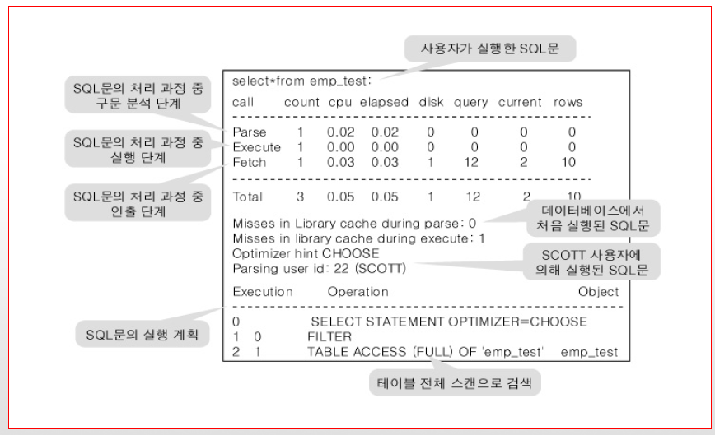
4.1 SQL 분석 결과 설명

Slide 9
4.2 SQL 분석 결과 설명
통계 정보 | 설 명
COUNT | 각 처리 단계 별 실행된 수
CPU | CPU 각 처리 단계 별 CPU 소모 시간(초)
Elapsed | 각 처리 단계의 시작에서 종료까지 총 경과 시간(초)
Disk | 각 처리 단계 별 물리적인 디스크 블록 접근한 횟수
Query | 각 처리 단계 별 읽은 변경된 버퍼 블록 수(Consistent Read) 읽기 일관성 관련/주로 SELECT 문
Current | 각 처리 단계 별 현 세션에만 유효한 버퍼 블록을 접근한 수(Current Read) 주로 INSERT,UPDATE,DELETE 작업 시 발생
Rows | 각 처리 단계 별 읽은 총 행수 Fetch 단계 : SELECT에 의해 질의된 행 수 Execute 단계 : INSERT, UPDATE, DELETE 문에서 처리된 행수
Execute 단계 : INSERT, UPDATE, DELETE 문에서 처리된 행수
Rows
Current
Query
Disk 각 처리 단계 별 물리적인 디스크 블록 접근한 횟수
Elapsed
Count

Slide 10

4.3 SQL실행 결과
/* 첸신 연동 상품 리스트 추출 */
SELECT /*+leading(q p) use_nl(q p) */ p.prd_no
FROM pd_prd p ,
qx_goods q
WHERE p.update_dt > p.create_dt
AND p.CHINA_SALE_YN ='Y'
AND p.CHINA_SEL_PRC > 0
AND p.update_dt <> q.create_dt
and q.seller_goods_cd = p.prd_no
;
call count cpu elapsed disk query current rows
------- ------ -------- ---------- ---------- ---------- ---------- ----------
Parse 1 0.00 0.00 0 0 0 0
Execute 1 0.00 0.00 0 0 0 0
Fetch 608 0.00 0.16 0 29215 0 9095
------- ------ -------- ---------- ---------- ---------- ---------- ----------
total 610 0.00 0.16 0 29215 0 9095
Misses in library cache during parse: 1
Optimizer mode: FIRST_ROWS
Parsing user id: 120
Rows Row Source Operation
------- ---------------------------------------------------
9095 NESTED LOOPS (cr=29215 pr=0 pw=0 time=154715 us)
9095 TABLE ACCESS FULL QX_GOODS (cr=1322 pr=0 pw=0 time=18234 us)
9095 TABLE ACCESS BY GLOBAL INDEX ROWID PD_PRD PARTITION: ROW LOCATION ROW LOCATION (cr=27893 pr=0 pw=0 time=122929 us)
9095 INDEX UNIQUE SCAN PK_PD_PRD (cr=18798 pr=0 pw=0 time=58234 us)(object id 276888)
TABLE ACCESS Full Scan
SELLER_GOOS_CD
=
PRD_NO
TABLE ACCESS BY ROWID
o
o
o
운반
단위
x
WHERE p.update_dt > p.create_dt
AND p.CHINA_SALE_YN ='Y'
AND p.CHINA_SEL_PRC > 0
AND p.update_dt <> q.create_dt
INDEX
(KEY2)
QX_GOODS PD_PRD

Slide 11
4.4 SQL 분석 설명(Plan 항목 설명)
OPERATIONS | 설명
FILTER | SQL문의 WHERE절에 정의된 조건으로 테이블의 행을 검색해 줍니다.
INDEX/RANGE | 인덱스를 이용하여 테이블에 있는 데이터를 검색합니다.
INDEX/UNIQUE | Unique-Index 또는Primary-Key에 의한 인덱스의 테이블에 있는 데이터를 검색합니다.
SORT/MERGE | 두개의 테이블을 조인하여 분류(SORTING)합니다
SORT/GROUP BY | SQL 문장의 GROUP BY절에 정의된 컬럼으로데이터를 분류(SORTING)합니다.
SORT/JOIN | 조인된 각 테이블의 데이터를분 류(SORTING)합니다.
SORT/ORDER | SQL 문장의 ORDER BY 절에 정의된 컬럼으로 데이터를 분류합니다.
TABLE ACCESS/FULL | 테이블 전체 스캔 방법으로 검색합니다.
추가 옵션 정보
http://download.oracle.com/docs/cd/B19306_01/server.102/b14211/ex_plan.htm#i23461

Slide 12
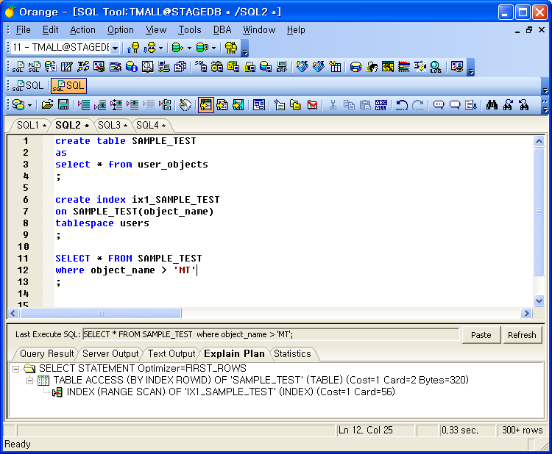
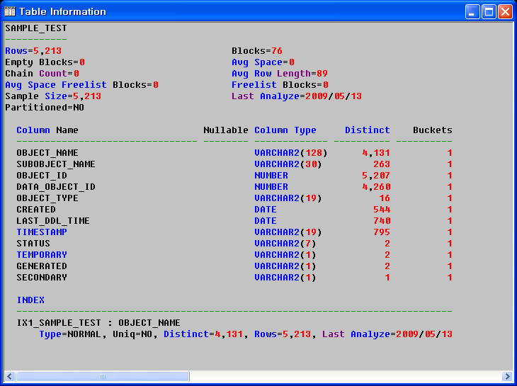
5.1 통계정보 수집 필요성
1.개발용 테이블 생성 및 샘플 데이터 입력
-상용 데이터 기준 Rows * 3배 혹은
-향후 6개월 이후 데이터 증가량 기준 테스트 데이터 생성
2.테이블 통계정보 생성
스테이징 tmall 계정으로 SQLPLUS 접속후 아래와 같이 실행
$sqlplus tmall/?????
exec dbms_stats.gather_table_stats(ownname=>'TMALL' ,tabname=>'SAMPLE_TEST',method_opt=>'FOR ALL COLUMNS SIZE 1', no_invalidate => false, degree=>1);
통계정보 생성후 테이블의 Rows를
기준으로 정확한 SQLPLAN이 생성됨

Slide 13
5.2 통계정보 수집 필요성(데이터 미생성후 분석 결과)
테스트 데이터 미생성시 SQL 분석 자체가 의미없음
SELECT dlp.prd_no, dlp.prd_nm, dlp.final_dsc_prc, dlp.img_url_01,
dlp.img_url_02,
(SELECT d.img_url
FROM pd_prd_img_comp c, pd_prd_img d
WHERE c.obj_prd_no = dlp.prd_no
AND c.img_obj_clf_cd = '01'
AND c.prd_img_no = d.prd_img_no
AND c.img_typ_cd_de = '19'
AND ROWNUM = 1) img_url_150
FROM (SELECT dlp.*
FROM (SELECT obj.disp_advrt_no, obj.disp_obj_no,
obj.disp_prrt_rnk, obj.rqst_amt
FROM dp_disp_spce spce, dp_prd_disp disp, dp_disp_obj obj
WHERE 1 = 1
AND spce.disp_spce_no = 153003
AND spce.disp_spce_no = disp.disp_advrt_area_no
AND spce.use_yn = 'Y'
AND TRUNC (SYSDATE) BETWEEN disp.disp_bgn_dy
AND disp.disp_end_dy
AND disp.use_yn = 'Y'
AND disp.disp_stat_cd = '03'
AND disp.disp_advrt_no = obj.disp_advrt_no
AND obj.disp_obj_stat_cd = '03'
ORDER BY obj.disp_prrt_rnk ASC) obj,
dp_live_prd dlp
WHERE obj.disp_obj_no = dlp.prd_no) dlp
WHERE ROWNUM <= 1
;
call count cpu elapsed disk query current rows
------- ------ -------- ---------- ---------- ---------- ---------- ----------
Parse 1 0.00 0.00 0 0 0 0
Execute 1 0.00 0.00 0 0 0 0
Fetch 1 0.00 0.00 0 2 0 0
------- ------ -------- ---------- ---------- ---------- ---------- ----------
total 3 0.00 0.00 0 2 0 0
Rows Row Source Operation
------- ---------------------------------------------------
0 COUNT STOPKEY (cr=0 pr=0 pw=0 time=0 us)
0 NESTED LOOPS (cr=0 pr=0 pw=0 time=0 us)
0 INDEX RANGE SCAN FK1_PD_PRD_IMG_COMP (cr=0 pr=0 pw=0 time=0 us)(object id 276916)
0 TABLE ACCESS BY INDEX ROWID PD_PRD_IMG (cr=0 pr=0 pw=0 time=0 us)
0 INDEX UNIQUE SCAN PK_PD_PRD_IMG (cr=0 pr=0 pw=0 time=0 us)(object id 276909)
0 COUNT STOPKEY (cr=2 pr=0 pw=0 time=59 us)
0 NESTED LOOPS (cr=2 pr=0 pw=0 time=54 us)
0 VIEW (cr=2 pr=0 pw=0 time=54 us)
0 SORT ORDER BY (cr=2 pr=0 pw=0 time=52 us)
0 TABLE ACCESS BY INDEX ROWID DP_DISP_OBJ (cr=2 pr=0 pw=0 time=40 us)
1 NESTED LOOPS (cr=2 pr=0 pw=0 time=25 us)
0 NESTED LOOPS (cr=2 pr=0 pw=0 time=24 us)
0 TABLE ACCESS BY INDEX ROWID DP_DISP_SPCE (cr=2 pr=0 pw=0 time=24 us)
0 INDEX UNIQUE SCAN PK_DP_DISP_SPCE (cr=2 pr=0 pw=0 time=21 us)(object id 277342)
0 TABLE ACCESS BY INDEX ROWID DP_PRD_DISP (cr=0 pr=0 pw=0 time=0 us)
0 INDEX RANGE SCAN IX5_DP_PRD_DISP (cr=0 pr=0 pw=0 time=0 us)(object id 277368)
0 INDEX RANGE SCAN FK2_DP_DISP_OBJ (cr=0 pr=0 pw=0 time=0 us)(object id 277358)
0 TABLE ACCESS BY INDEX ROWID DP_LIVE_PRD (cr=0 pr=0 pw=0 time=0 us)
0 INDEX UNIQUE SCAN PK_DP_LIVE_PRD (cr=0 pr=0 pw=0 time=0 us)(object id 283605)

Slide 14
6.1 SQL 검수/튜닝 진행 단계
1
SQL 작성
2
테스트 데이터 입력 및 통계정보 수집
3
SQL 분석(Trace) 스크립트 실행후 결과 저장
4
SQL 튜닝 요청서 작성(필수 항목 기입)
5
개발 프로젝트 담당 DBA or 검수 담당자 Jira 요청
6
검수 및 튜닝
7
SQL 적용 및 완료

Slide 15
6.2 SQL ID 명명 규칙(SPM)
1.기존 SQL의 경우
기존 SQL의 경우는 DAO.xml의 select id를 그대로 사용하여 다음과 같은 체계로 명명한다.
SQL ID = [확장자를 생략한 파일명].[XML 파일의 SELECT ID].[두 자리 순번]
[두 자리 순번]은 동일 SQL이 여러 개로 나누어 졌을 경우에만 사용하고 일반적인 경우에는 사용하지 않는다.
예) 파일명 displayCategoryDAOMap.xml 의 경우
<select id="browsing.getDisplayCategoryList" resultMap="displayCategoryListMap" parameterClass="DisplayCategoryBO">
SELECT /* displayCategoryDAOMap.browsing.getDisplayCategoryList 홍길동 2007.07.19 */
aa.disp_ctgr_no ,aa.disp_ctgr_nm ,aa.disp_ctgr_cd ,decode(aa.nextlev - aa.lev, 1, 'true', 'false') nodetype
FROM (SELECT a.disp_ctgr_nm disp_ctgr_nm ,a.disp_ctgr_no ,a.hgrnk_ctgr_no ,a.disp_ctgr_cd ,LEVEL
lev ,disp_prrt_rnk ,nvl(lead(LEVEL)
over(ORDER BY ROWNUM), 0) nextlev FROM dp_disp_ctgr a WHERE use_yn = 'Y' AND disp_ctgr_url is null START WITH|
a.hgrnk_ctgr_no = #dispCtgrNo# CONNECT BY PRIOR a.disp_ctgr_no = a.hgrnk_ctgr_no) aa
WHERE aa.lev = 1 ORDER BY disp_prrt_rnk ASC, nodetype DESC,disp_ctgr_nm
</select>
설명) 일반적인 경우에 SQL ID 는 displayCategoryDAOMap.browsing.getDisplayCategoryList 가 되며 만일 동일 SQL이
여러 개로 나누어졌을 경우에는 displayCategoryDAOMap.browsing.getDisplayCategoryList.01,
displayCategoryDAOMap.browsing.getDisplayCategoryList.02 처럼 명명 한다.
2.신규 SQL의 경우
신규 SQL의 경우는 DAO.xml의 select id를 다음 규칙으로 먼저 명명한 후에 select id 그대로 sql id를 사용하면 된다.
SELECT ID = SQL ID = [확장자를 생략한 파일명].[함수명].[순번] <= 패키지 명이 생략됨에 주의

Slide 16
6.2 SQL ID 명명 규칙
3.Jsp 에서 SQL을 작성하여 사용할 경우
SQL을 jsp 파일에서 사용됨을 알 수 있도록 확장자 jsp를 붙여서 사용
SQL ID = [확장자를 포함한 파일명].[함수명] 담당자명 론칭일자 검수:DBA이름(or 개발자이름)
예) 파일명 blueChipEvent.jsp 의 경우
select /* blueChipEvent.jsp.getBlueChipCnt 홍길동 2008.08.06 검수:김태우 */
count(1) as cnt
from mt_event
where evnt_no = 0000
*검수 프로세스 기준에 의해 별도 검수가 필요 없을때 검수:개발자 이름 표기
다음 페이지 계속

Slide 17
6.2 SQL ID 명명 규칙
4.Procedure/Package 에서 SQL을 작성하여 사용할 경우
SQL ID = [확장자를 포함한 파일명].[프로시저명 or Function명] .[두 자리 순번] 담당자명 론칭일자 검수:DBA이름(or 개발자이름)
예) 파일명 sp_dp_ctgr_prd_list.sql
CREATE OR REPLACE PROCEDURE TMALL.SP_DP_CTGR_PRD_LIST IS
…
PROCEDURE SELECT();
PROCEDURE LOGIC();
PROCEDURE MAIN_EXE();
..
INSERT /* sp_dp_ctgr_prd_list.sql.select.02 홍길동 2009.05.21 검수:홍길동 */ INTO DP_CTGR_PRD_LIST
(disp_ctgr_no, disp_ctgr_cd1, disp_ctgr_cd2, disp_ctgr_cd3, disp_ctgr_cd4,
prd_no, sel_mnbd_no, create_dt, sel_qty, avg_pnt)
SELECT /*+ use_hash(a b c d e)
parallel_index(a IX1_PD_PRD_SEL_RANK 4)
parallel(a 4) full(a)
parallel(b 4) full(b)
parallel(c 4) full(c)
parallel(d 4) full(d) */
…
…
END

Slide 18
6.3 SQL ID 명명 규칙
SQL 정보는 SQL을 표현하는 최소 단위로 다음 4가지 필수 사항으로 구성되어지며 이 정보는 성능관리 시스템에 의해 분석되어 활용 된다.
1.SQL ID
2.최종 변경자
3.최종 변경일
4.검수자(DBA 혹은 검수프로세스에 의한 개발자 이름)
< 입력방법 >
SQL 정보는 SQL 의 주석 문을 이용하여 다음과 같은 형식으로 입력한다.
1. /* [SQL ID] [최종 변경자] [최종변경일] [검수:DBA or 개발자이름] */
예) /* displayCategoryDAOMap.browsing.getDisplayCategoryList 홍길동 2007.07.19 검수:김태우 */
2. 주석의 위치는 SQL 명령문 다음에 바로 위치한다.
예) SELECT /* displayCategoryDAOMap.browsing.getDisplayCategoryList 홍길동 2007.07.19 검수:김태우 */ … FROM
DELETE /* displayCategoryDAOMap.browsing.getDisplayCategoryList 홍길동 2007.07.19 검수:김태우 */ … FROM
WITH /* displayCategoryDAOMap.browsing.getDisplayCategoryList 홍길동 2007.07.19 검수:김태우 */ ….
3. 힌트가 있을 경우에는 주석 문 다음에 위치한다.
예) SELECT /* displayCategoryDAOMap.browsing.getDisplayCategoryList 전시:홍길동 2007.07.19 검수:김태우*/ /*+ use_nl(a b) */… FROM

Slide 19
6.3 업무영역 구분
업무 영역 | 업무 내용 | 서비스 구분 | 영문명 | 약어명
회원 | 회원, 회원관리등급, 블랙리스트, 주소지 등 | FO, BO | MEMBER | MB
상품 | 표준카테고리 ,마스터상품, 상품, 물품대장 등 | FO, BO, SO | PRODUCT | PD
거래 | 주문, 주문결제, 배송, 클래임 ,경매, 장바구니 등 | FO, BO, SO | TRADE | TR
전시/광고 | 전시카테고리, 전시공간, 콘텐츠, 기획전 등 | FO, BO | DISPLAY | DP
마케팅 | 이벤트, 셀러샵, 쿠폰, 사이버머니, 포인트, 칩 등 | FO, BO, SO | MARKETING | MT
커뮤니티 | 블로그, 통합게시판 | FO | COMMUNITY | CM
정산 | 정산, 매출관리, 손실금, 송금 판매대금정산,수수료 정책,수수료 결제,수수료 할인정책 | BO | SETLEMENT | SE
제휴 | 제휴사 관리, 제휴광고, 제휴 마스터상품 등 | BATCH | COOPERATION | CO
TNS | TNS신고, TNS처리,패널티정책,모니터링(거래) | BO | TNS | TNS
콜센터 | 고객상담, 고객성향, 긴급메시지 | BO | CALL CENTER | CC
통계 | 베스트상품, 상품스코어, 매출집계, 웹로그 등 | BATCH | STATISTICS | ST
시스템 | 공통코드, 메뉴, 관리자권한, 사원, 우편번호, HTML GEN 등 | BO, BATCH | SYSTEM | SY

Slide 20
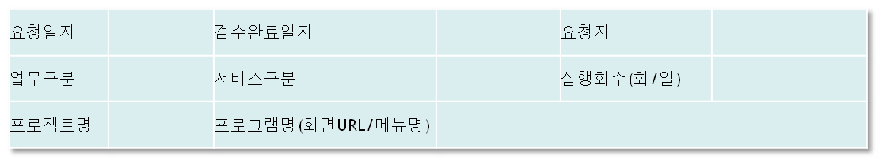
7.SQL 튜닝 요청 양식
SQL 검수 요청서
1.요청 SQL
2.SQL Trace 실행결과
3.문제점 및 원인
4.개선방안
5.개선 SQL
6.분석결과
*요청 항목 및 SQL Trace 실행 결과까지 개발자가 작성후 담당DBA에게 요청
*프로젝트명 : 업무 변경에 의한 로직변경시 프로젝트명은 “운영/개선 or 업무변경으로 기입
*실행회수는 배치프로그램만 입력

Slide 21
3.4 SQL 검수용 DB계정(stage db)
SQL 검수용 스테이징 DB 계정 할당
팀명 | 이름 | 직함 | 업무 | Stage DB 계정 | 팀명 | 이름 | 직함 | 업무 | Stage DB 계정
상품개발팀 | 김광석 | 팀장 | 상품개발팀 총괄 | dev01 | 플랫폼 개발팀 | 서천주 | 팀장 | 플랫폼 개발팀 총괄 | dev31
 | 김해영 | 매니저 | 전시광고 | dev02 |  | 양중철 | 매니저 | BI/DW | dev32
 | 이광호 | 매니저 | 전시광고 | dev03 |  | 신경란 | 매니저 | BI/DW | dev33
 | 오윤택 | 매니저 | 정산/로열티 | dev04 |  | 김현기 | 매니저 | OpenAPI | dev34
 | 박용호 | 매니저 | 상품/제휴 | dev05 | 글로벌개발팀 | 김경원 | 팀장 | 글로벌개발팀 총괄 | dev35
 | 김성준 | 매니저 | 상품/제휴 | dev06 |  | 정동진 | 매니저 | 첸신 | dev36
 | 이순공 | 매니저 | 상품/도서물류,정산,클래임 | dev07 | 개발1팀 | 김미진 | 과장 | 즐거운쇼핑/전시관리 | dev37
 | 배성렬 | 매니저 | 전시 | dev08 |  | 배선일 | 대리 | 해외쇼핑/Soho | dev38
 | 김도현 | 매니저 | 회원 | dev09 |  | 채종하 | 대리 | 전시 | dev39
 | 김다일 | 매니저 | 회원 | dev10 |  | 최준영 | 대리 | 상품/제휴 | dev40
 | 김태영 | 매니저 | 오픈마켓연동/회원/제휴 | dev11 |  | 윤재선 | 대리 | 상품/제휴 | dev41
전시개발팀 | 이영민 | 팀장 | 전시개발팀 총괄 | dev12 |  | 이소영 | 대리 | 모바일 | dev42
 | 이경욱 | 매니저 | 검색 | dev13 |  | 김한규 | 대리 | 컨텐츠/하루에세이 | dev43
 | 장용석 | 매니저 | 검색 | dev14 |  | 길형철 | 대리 | 전시 | dev44
 | 김성겸 | 매니저 | 전시/이벤트/모바일 | dev15 |  | 서성민 |  | 전시 | dev45
 | 박철진 | 매니저 | 전시/이벤트/모바일 | dev16 |  | 최영재 |  | 전시 | dev46
 | 한상철 | 매니저 | 전시/이벤트/모바일 | dev17 |  | 나현준 | 차장 | 이벤트 리더 | dev47
 | 강선희 | 매니저 | 전시/이벤트/모바일 | dev18 |  | 김용준 | 과장 | 이벤트 | dev48
 | 김청화 | 매니저 | 전시/이벤트/모바일 | dev19 |  | 김지영 | 대리 | 이벤트 | dev49
주문정산개발팀 | 김영균 | 팀장 | 주문정산개발팀 총괄 | dev20 |  | 이소이 | 대리 | 이벤트 | dev50
 | 조재후 | 매니저 | 주문/결제 | dev21 | 개발2팀 | 오형은 | 사원 | 대량메일/SMS | 별도할당
 | 김종철 | 매니저 | 주문/결제 | dev22 |  | 김익중 | 대리 | 서비스 모니터링 | 별도할당
 | 이윤하 | 매니저 | 주문/결제 | dev23 |  | 장우영 | 과장 | IF/HUB | dev51
 | 장재훈 | 매니저 | 클래임/배송 | dev24 |  | 박이석 | 과장 | 통계 | 별도할당
 | 어성효 | 매니저 | 클래임/배송 | dev25 |  | 김형석 | 대리 | 통계 | 별도할당
 | 김창구 | 매니저 | 클래임/배송 | dev26 |  | 이재형 | 과장 | PAS | 별도할당
 | 허준 | 매니저 | 정산/로열티 | dev27 |  | 이원석 | 대리 | PAS | 별도할당
 | 류성희 | 매니저 | 정산/로열티 | dev28
 | 박광두 | 매니저 | CS/TNS | dev29
 | 권영훈 | 매니저 | CS/TNS | dev30

